Slide 1

КОНСОлідоване СУДІВСТВО
Брати Сешан
Перекладено групою Mystic Beavers #2101

Slide 2
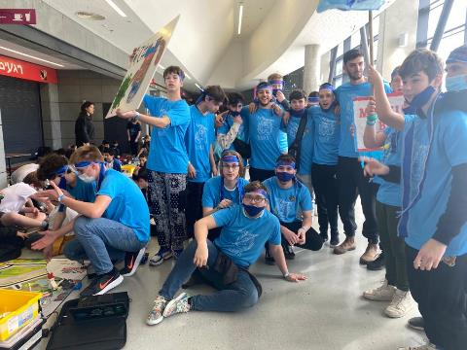
ЩО ТАКЕ КОНСОЛІДОВАНЕ СУДДІВСТВО?
Усі регіони FIRST LEGO League повинні були перейти на 30-хвилинний формат суддівства.
Замість того, щоб команди переходили з кімнати в кімнату, усе суддівство відбувається в одній кімнаті.
Ваша команда матиме 30-хвилинну
перезентацію для суддівства, яка
охоплює дизайн робота, проект
та основні цінності.
Перекладено групою Mystic Beavers #2101

Slide 3
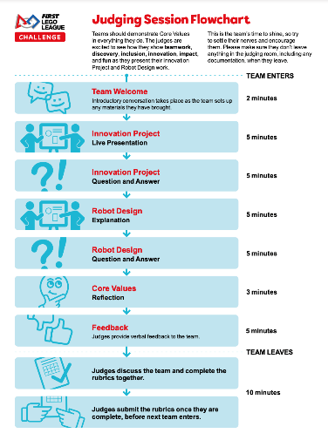
ЩО ВІДБУВАЄТЬСЯ ПРИ КОНСОЛІДОВАНОМУ СУДДІВСТВІ?
Студенти увійдуть до кімнати, представляться, а потім перейдуть до презентації свого інноваційного проекту.
Далі сеанс продовжиться відповідно до блок-схеми зліва.
Команда може перейти до наступної презентації самостійно або судді будуть стежити за часом і переносити розмову до наступного розділу.
Команди проводять 5-хвилинну презентацію щодо інноваційного проекту та дизайну робота.
Роздуми про основні цінності – це час, коли судді можуть поставити запитання. Судді з основних цінностей також оцінюватимуть під час зустрічі команди, інноваційного проекту та дизайну роботів.
Перекладено групою Mystic Beavers #2101

Slide 4
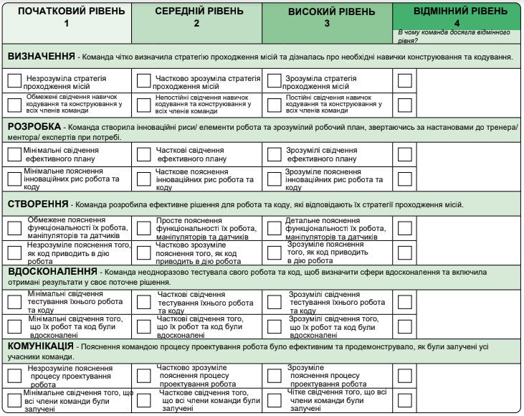
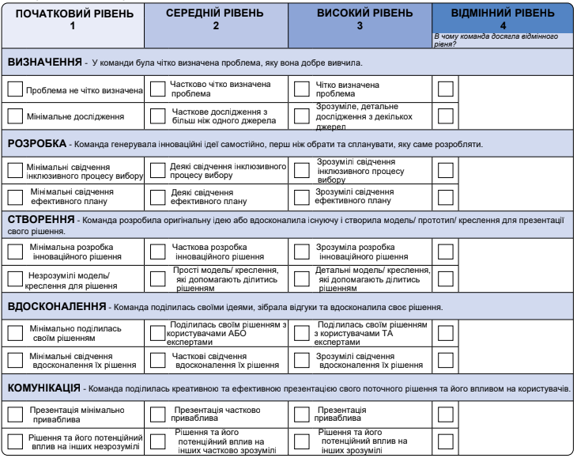
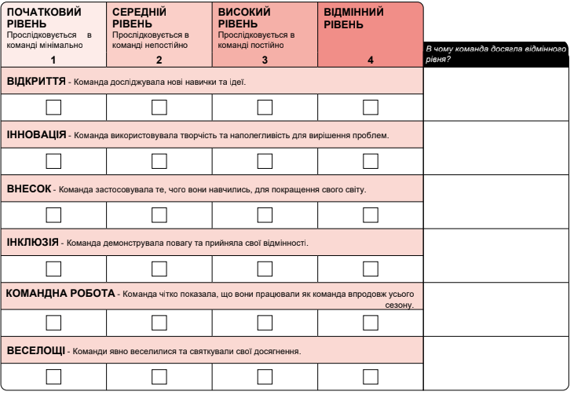
СУДДІ ЗАПОВНЮЮТЬ УСІ ТРИ РУБРИКИ
Перекладено групою Mystic Beavers #2101

Slide 5
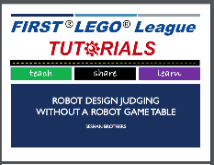
ПОРАДИ ЩОДО СУДДІВ
Будьте ефективними. Відлік часу починається, як тільки ви входите в кімнату. Оскільки проект є першим, будьте готові до роботи з костюмами, реквізитом тощо. Мінімізуйте час на налаштування.
Будьте готові. Підготуйте все для презентацій робота та основних цінностей, щоб швидко та легко перейти до наступної презентації. Розгляньте все в одному візку.
Будьте готові пояснити. Немає ігрового столу для роботів. Будьте готові пояснити свій процес, а не показувати свої пробіжки. (Перегляньте урок на FLL Tutorials, щоб отримати додаткові поради.)
Складіть план і добре спілкуйтеся. Переконайтеся, що ви повідомляєте все, що хочете, під час презентації. Використовуйте рубрики як свій посібник.
Залиште підсумковий аркуш, якщо це дозволено. Якщо вам дозволено залишати документацію, додайте деякі основні моменти про свого робота, проект і основні цінності.
Перекладено групою Mystic Beavers #2101

Slide 6
ПЕРЕВАГИ КОНСОЛІДОВАНОГО СУДДІВСТВА
Це простіше для команд, оскільки їм не потрібно шукати свою наступну кімнату.
Дає можливість командам краще пізнати своїх суддів.
Судді можуть оцінювати протягом усієї сесії, що дозволяє суддям з кожної основної сфери оцінювати та задавати запитання.
Під час обговорень судді можуть виступати за команди з глибшим розумінням кожної з основних областей.
Покращення суддівства та навчання через необхідність наймати менше суддів.
Команди, як і раніше, отримують увесь час для презентації, який вони отримали б у індивідуальних/окремих слотах для суддівства.
Перекладено групою Mystic Beavers #2101

Slide 7
УспІхІв!
Цей посібник створили Санджай Сешан і Арвінд Сешан
Цей посібник був перекладений командою Mystic Beavers #2101
Більше уроків на www.ev3lessons.com та www.flltutorials.com

Slide 8
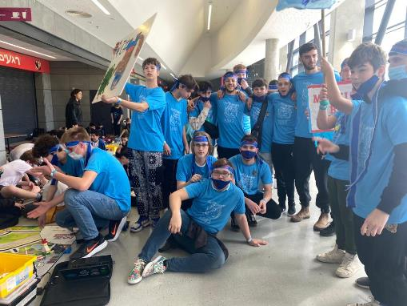
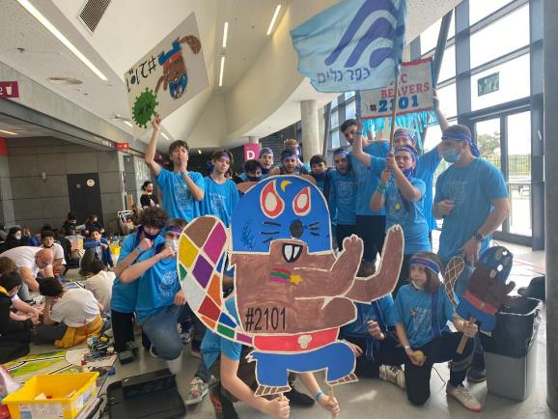
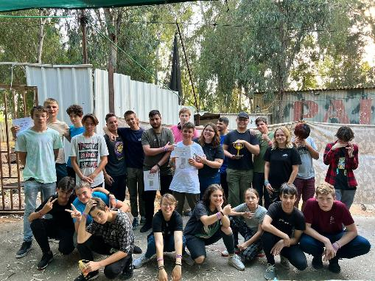
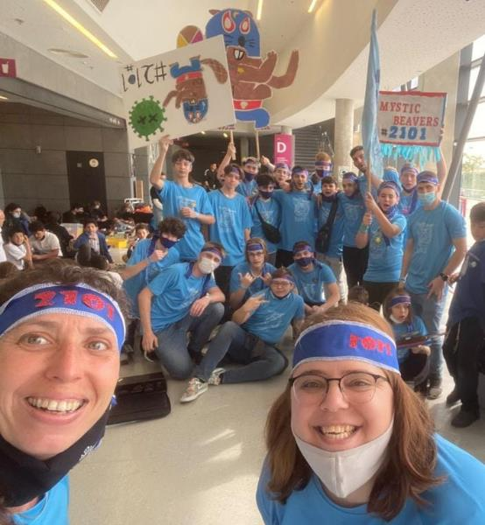
Mystic Beavers

